Slide 1
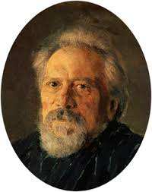
Литература
7
класс
Тема:
Н.С.Лесков
«Человек на часах».

Slide 2
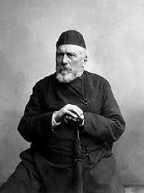
Его называли самым национальным из писателей России.
Умирая, запретил надгробные речи о себе.
Вошёл в литературу как знаток духовной и бытовой жизни народа.

Slide 3
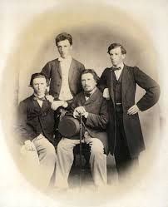
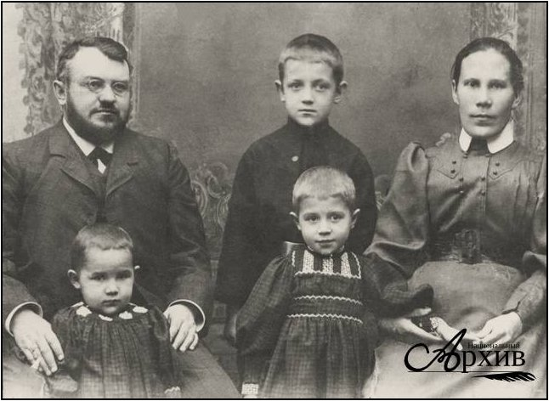
Рождение писателя
Николай Семёнович Лесков (1831 г. — 1895 г.) – прозаик, самый народный писатель России, драматург.
Н.С.Лесков родился 16 февраля 1831 г. в селе Горохово Орловского Уезда в семье следователя и дочери обедневшего дворянина. У них было пятеро детей, Николай был старшим ребенком.

Slide 4
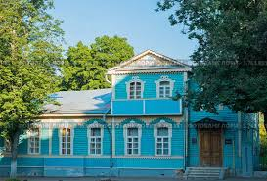
Познание народа
После ухода отца с должности, семья переезжает из Орла в село Панино. Здесь и началось изучение и познание Н.С.Лесковым народа.

Slide 5
Образование
В 1841 г. в возрасте 10 лет Н.С.Лесков поступил в Орловскую гимназию. С учебой у будущего писателя не складывалось – за 5 лет учебы он окончил всего 2 класса. В 1847 г. Н.С.Лесков благодаря помощи друзей отца устроился на работу в Орловскую уголовную палату суда канцелярским служащим. В 16 лет произошли трагические события – от холеры умер отец, а все имущество сгорело при пожаре.

Slide 6
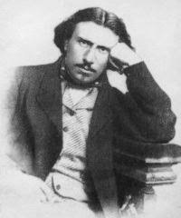
Карьера
В 1849 г. Н.С.Лесков при помощи дяди-профессора перевелся в Киев чиновником казенной палаты, где позже получил должность столоначальника.
В 1857 г. Н.С.Лесков ушел с работы и поступил на коммерческую службу в большую сельскохозяйственную компанию своего дяди-англичанина. После закрытия фирмы, в 1860 г. вернулся в Киев.

Slide 7
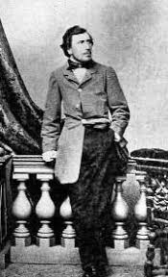
Творческая жизнь
1860 год считают началом творческого Н.С.Лескова -писателя, в это время он пишет и публикует статьи в различные журналы. Через полгода он переезжает в Санкт-Петербург, где планирует заниматься литературной и журналистской деятельностью.

Slide 8
Творческая жизнь
Долго изучая и наблюдая за жизнью русского народа, сочувствуя его горестям и нуждам, из-под пера Н.С.Лескова выходят рассказы “Погасшее дело”, повести “Житие одной бабы”, “Овцебык”, “Леди Макбет Мценского уезда” и др.

Slide 9
Сложности в публикации
Имея разногласия с революционными демократами, Н.С.Лескова отказывались публиковать многие журналы. Единственным, кто печатал его работы, был Михаил Катков, редактор журнала “Русский вестник”.
Н.С.Лескову с ним было невероятно сложно работать, редактор правил практически все произведения писателя, а некоторые и вовсе отказывался печатать…

Slide 10
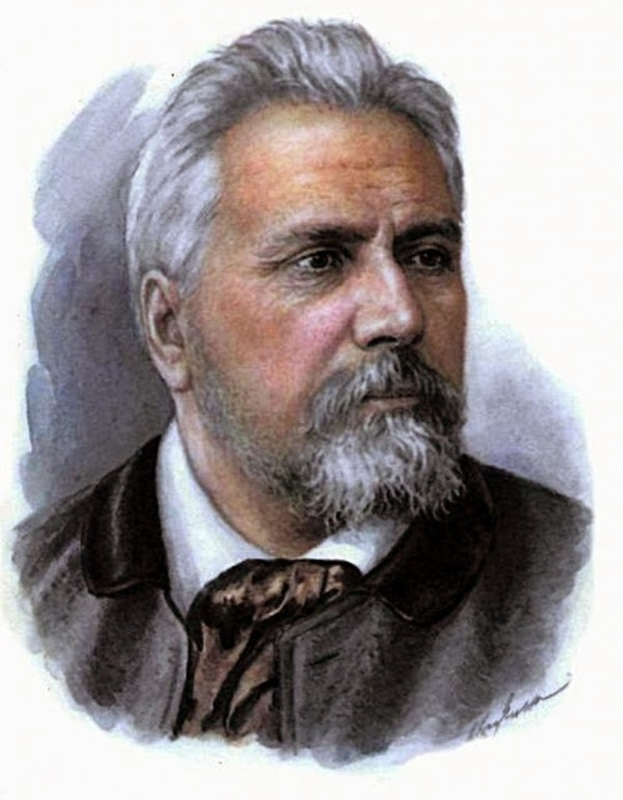
Мнение писателя
Свою творческую программу Н.С.Лесков выразил так:
"Я очень люблю литературу, но еще больше люблю живого человека с его привязанностями, с его нервами, с его любовью к высшей правде".
Живой человек и его "правда" - вот ведущие темы,
органически и неразрывно слитые в созданиях Н.С.Лескова. Одаренность, нравственная сила, героичность русского национального характера - такова его господствующая тема.

Slide 11
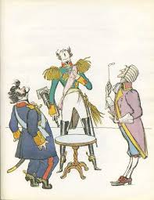
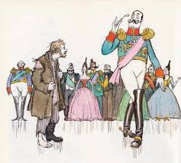
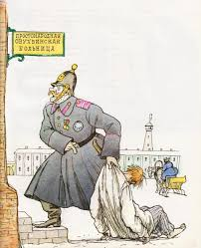
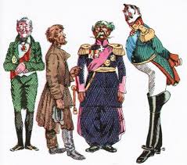
«Лесковский человек»
Н.С.Лесков с его обостренным интересом к национальной культуре и тончайшим ощущением всех оттенков народной жизни создал удивительно своеобразный художественный мир и разработал самобытный, неповторимый, "лесковский" способ изображения.

Slide 12
Тема «русской души»
В 1881 г. Н.С.Лесков написал рассказ “Левша” (Сказ о тульском косом Левше и о стальной блохе) – старинной легенде о мастерах оружейного дела. Н.С.Лесков всегда восхищался широтой русской души, и эта тема отразилась в рассказе. «Левша», как большинство других произведений автора, посвящена простым русским людям.

Slide 13
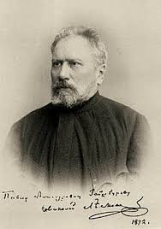
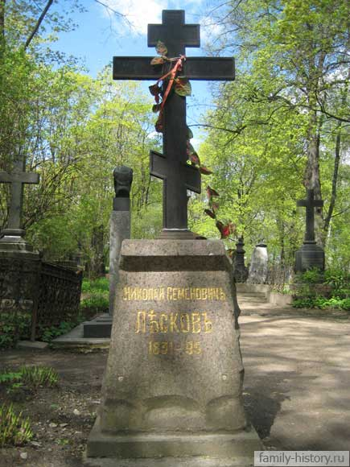
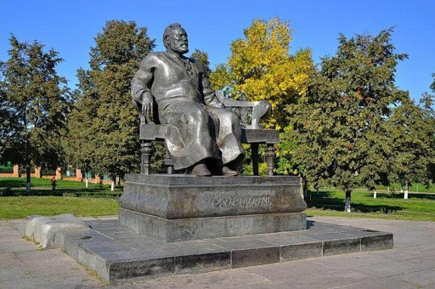
Последние годы жизни
Последние пять лет жизни Н.С.Лескова мучали приступы астмы, от которой впоследствии он и скончался. Умер 21 февраля 1895 г. в Санкт-Петербурге. Похоронили писателя на Волковском кладбище.

Slide 15
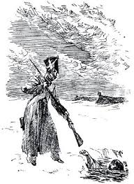
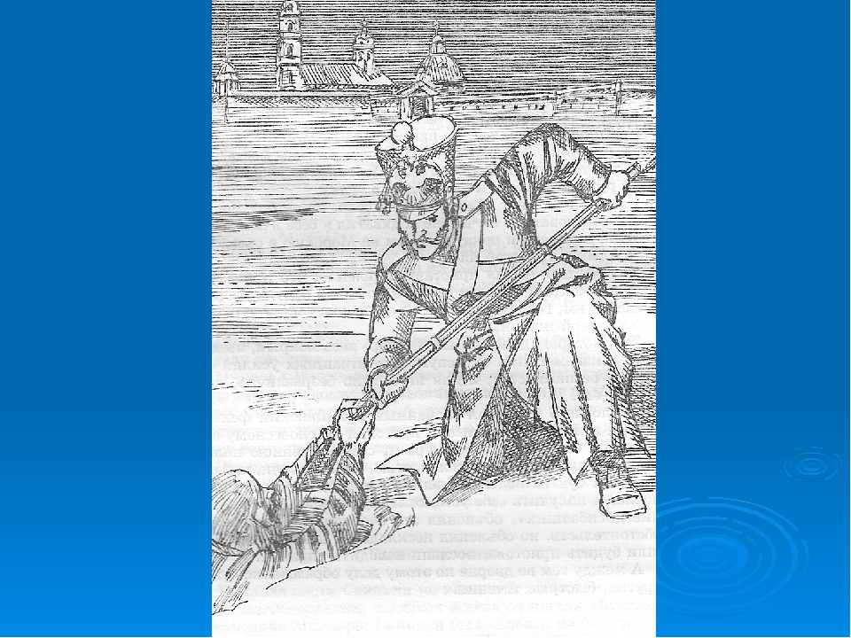
«Человек на часах»
Рассказ Н.С.Лескова «Человек на часах» был написан и впервые опубликован в 1887 г. под названием «Спасение погибавшего». Произведение создано в рамках литературного направления реализм. Рассказ «Человек на часах» основан на реальной истории спасения караульным утопающего человека.

Slide 16
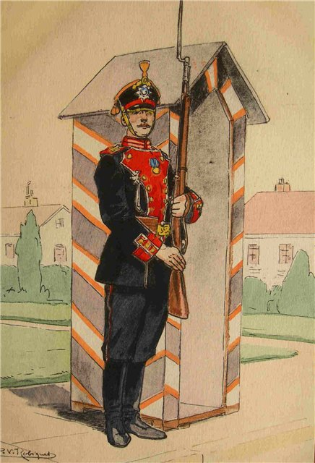
Герои рассказа
Постников – главный герой, солдат Измайловского полка. Находясь на посту, спас человека, но понес наказание за то, что оставил пост.
Офицер придворной инвалидной команды – выдал себя за человека, который спас утопающего.
Свиньин – батальонный командир, подполковник. Человек не бессердечный, но прежде всего и больше всего “службист”.
Кокошкин – генерал, обер-полицмейстер.
Миллер – офицер, командир Измайловского полка.
.

Slide 17
Сюжет
ЭКСПОЗИЦИЯ Зимний дворец охраняла рота Измайловского полка под командованием офицера Миллера.
ЗАВЯЗКА Зимой в Петербурге была сильная оттепель, лед на Неве таял. Часовой, солдат Измайловского полка Постников, стоя в карауле услышал, что кричит и молит о помощи человек. Постников долго колебался, потому что не имел права покидать место караула.
Развитие действия (полчаса мучительных терзаний: спасать – не спасать). Уже полночь, на улице ни души, и человеку никто не может помочь.

Slide 18
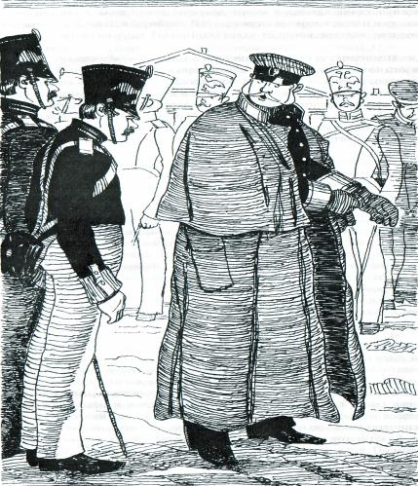
Сюжет
Кульминация Не выдержав, солдат сбежал к реке и при помощи ружья помог утопающему выбраться. Мимо проезжал офицер придворной инвалидной команды. Постников передал ему спасенного и вернулся на пост. Офицер заявил в штабе, что сам спас человека из воды, за что вручили ему медаль.
Развитие действия капитан Миллер, подполковник Свиньин и генерал Кокошкин улаживают дело, боясь, что инцидент навредит их карьере.
.

Slide 19
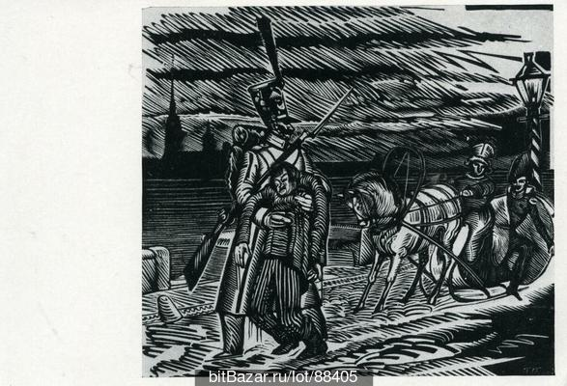
Сюжет
.
РАЗВЯЗКА Постникову определяют наказание в виде 200 ударов розгами. После трехдневной отсидки в карцере Постников понимает, что удары розгами лучшее наказание, чем наказание военного суда.

Slide 20
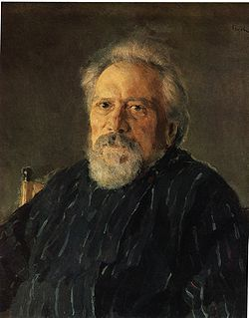
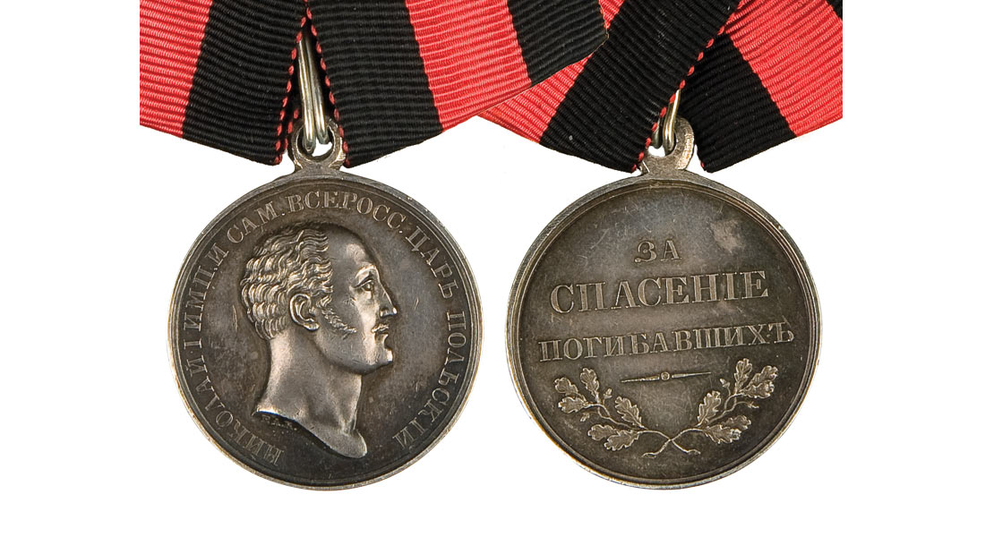
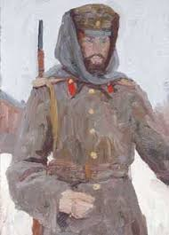
В чём смысл?
Каждый военнослужащий видит исполнение своего долга по-разному. Для одних это безукоризненное следование уставу, для других – защита чести и достоинства государя, а третьи понимают, что ответственность надо держать, прежде всего, перед своей совестью.
В рассказе «Человек на часах» Н.С.Лесков показывает, насколько тонка грань между долгом и нарушением устава, как сложно сделать выбор, когда на кон поставлена человеческая жизнь.

Slide 21
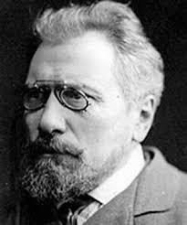
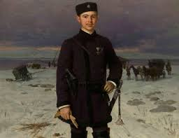
Мысль (заключение)
Основная мысль рассказа «Человек на часах» заключается в том, что каждый должен стараться делать добро ради добра, так как именно на таких людях стоит мир.
Н.С.Лесков учит быть стойким и не изменять собственным принципам человечности даже при таких суровых обстоятельствах, ведь человеческая жизнь не может стоять по значимости ниже, чем служба, долг и любые другие обстоятельства.
.

Slide 22
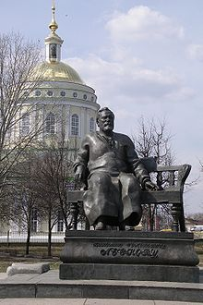
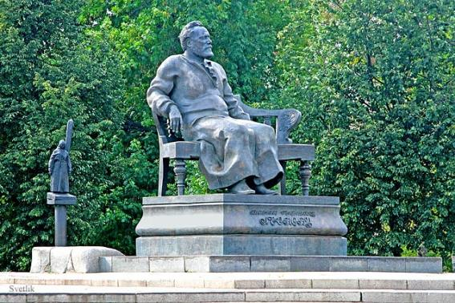
Памятник Н.С.Лескову (г. Орел)

Slide 23
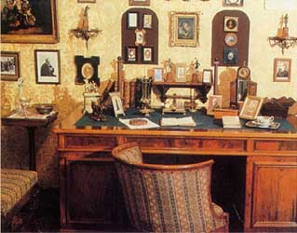
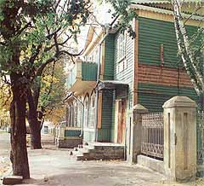
Дом-музей Н.С.Лескова (г. Орел)

Slide 24
Интересный факт о писателе
В биографии Н.С.Лескова есть один из интересных фактов его жизни. К примеру, он был идейным вегетарианцем. Он верил в то, что убивать животных нельзя. И даже одним из первых предложил создать специальную книгу с рецептами для вегетарианцев.

Slide 25
Задание для самостоятельной работы
Прочитать рассказ «Человек на часах»
Порассуждайте на тему «Долг и человечность». Как вы понимаете эти слова?

